Slide 1

2026 KETI AI 융합 응용기술 아이디어 경진대회 2차 중간발표회
주제 ① 사회문제 해결을 위한 AI 및 융합·응용기술 아이디어 제안
WattWise
전기를 사고팔고, 아끼고, 지켜주는 집 안의 전력 비서
라즈베리파이 한 대로, 가정이 스스로 판단하는 온디바이스 전력 서비스
멘토 : 조인표 연구원님
팀장 : 최진규
팀원 : 박채연, 안정빈

Slide 2
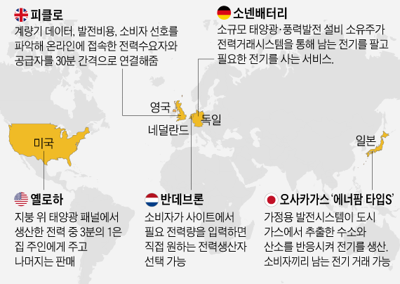
1. 연구배경 및 필요성
2026 KETI AI 융합 응용기술 아이디어 경진대회 2차 중간발표회
< 에너지 프로슈머 흐름도>
< 세계 주요국 에너지 프로슈머 사례 >
해외(유럽·영국)
실제 유럽(특히 독일, 네덜란드, 덴마크 등)은 태양광 등의 발전량이 너무 많아 도매 전기 가격이 0원 이하로 떨어지는 ‘마이너스 가격’이 1년 중 수백 시간씩 발생
가정에서는 앱을 보다가 "지금 전기를 쓰면 돈을 준다"는 알림이 오면 전기차를 충전하거나 가정용 배터리를 채우고, 전기가 비싸지는 저녁 시간에는 배터리에 모아둔 전기를 전력망에 비싸게 되팔아 실시간으로 수익 확보
한국
스마트미터(AMI)가 2024년 전국 약 2,005만 호에 보급 완료를 통한 실시간 요금·양방향 거래의 데이터 기반 존재
개인 주택이 부족하다는 한계는 아파트 단지 전체를 하나의 거대한 발전소로 묶는 '아파트형 가상발전소(VPP)'로 해결
옥상 태양광과 스마트미터(AMI): 아파트 옥상에 대형 태양광을 설치하고, 각 가정에 실시간 전력량계(스마트미터) 보급
단지형 에너테크 비즈니스: 이미 국내 몇몇 에너지 스타트업(예: 그리에이트, 해줌 등)과 지자체는 아파트 주민들이 공동으로 생산한 태양광 전력을 단지 내 전력 소비가 많은 가정에 앱으로 판매하거나, 아파트 공용 전기료를 절감하는 '단지 내 전력 공유 서비스'를 실증 특례(규제 샌드박스) 형태로 운영
풍력 발전
이웃 소비자
소비자
지붕 위 태양광
전기차 충전
전력 공급자
ESS 저장
에너지 프로슈머 (Energy Prosumer)
가정에서 직접 전기를 생산해 소비하고, 남는 전기를 이웃이나 전력 회사에 직접 파는 주체
과거에는 전력 회사가 공급하는 전기만 일방적으로 구매했지만, 태양광 패널과 가정용 배터리(ESS)의 보급으로 개인이 전기의 생산자(Producer)이자 소비자(Consumer)가 된 것
전기는 이제 쓰기만 하는 대상이 아니라 사고파는 대상이 되었지만, 가정에는 이를 활용해 판단할 도구 미비
Notes:
1. 에너지 프로슈머
에너지 프로슈머란 무엇일까요?
에너지 프로슈머는 왼쪽 사진에서 볼 수 있듯이 소비자가 다른 소비자에게 또는 전력 공급자 등에게 전기를 사고 팔 수 있는 주체라고 말할 수 있습니다.
쉽게 말해 전기를 모아서 비쌀 때 팔고, 부족하다면 쌀 때 사는 주식과 같은 구조라고 말할 수 있습니다.
2. 세계 사례
저희가 이 에너지 프로슈머에 집중한 이유는 해외 사례를 바탕으로 한국에서도 충분히 상용화가 가능하고 이미 일부 상용화가 가능하다고 판단하였기 때문입니다.
실제 유럽 다국에서는 태양광 발전량 등이 너무 많아 전기 사용비를 0원으로 낼 수 있는 상황까지 이르렀고, 이를 바탕으로 전기 거래를 더 활성화 시킨 사례가 있습니다.
또한 이러한 활성화된 거래로 인해 전력 거래 플랫폼도 활발히 발전하고 있습니다.
3. 한국 사례
그렇다면 한국은 어떨까요?
한국은 스마트미터를 24년에 약 2000만 호를 보급하였기 때문에 전력 거래에 충분한 데이터 기반은 존재한 것으로 확인이 되었습니다.
하지만 환경적인 요인으로 인해 태양광 발전에 대한 우려는 존재하였는데요, 이러한 부분은 현재 옥상 태양광과 스마트미터, 단지형 에너테크 비지니스 등을 통해 문제를 해결하고 있는 모습을 보이고 있습니다.
따라서 이러한 에너지 거래 아이디어를 통해 좀 더 사회 환경 문제에 기여를 할 수 있다는 장점도 있지만, 아직 해외 사례처럼 거래 플랫폼은 미비한 것을 확인하였습니다.

Slide 3
1. 연구배경 및 필요성
2026 KETI AI 융합 응용기술 아이디어 경진대회 2차 중간발표회
1인 가구(1인 세대) 수 추이 (만 세대, 괄호는 전체 세대 중 비율)
고독사 사망자 추이 (명)
2024년 1,012만 세대 · 전체의 42.0% | 4년새 +11.6%
출처: 행정안전부 행정안전통계연보(각 연도 12월 31일 기준)
2023년 3,661명 · 6년새 +52% | 남성이 여성의 5.3배, 50~60대 최다(61.8%)
출처: 보건복지부 고독사 실태조사(2024) · 통계청
1인 가구가 늘어난 만큼, 혼자 사는 집에서 숨진 뒤 늦게 발견되는 고독사도 함께 증가하는 추세
1인 가구 4년새 +11.6% → 고독사 6년새 +52% | 전력 데이터로 그 집의 ‘평소’를 학습해 이상을 조기 포착
Notes:
다음은 앞서 설명 드린 전력, 전기의 사용량을 바탕으로 또 어떤 사회적인 문제를 해결할 수 있을 지 확인을 해보았습니다.
그 중 저희는 해를 거듭할수록 늘어나고 있는 1인가구에 대한 사회 추세를 확인하게 되었고, 이와 밀접환 관련이 있는 고독사 사망 추이에 집중하게 되었습니다.
1인 가구가 늘어나는 만큼 고독사 사망자 추이도 함께 늘어나는 것을 확인할 수 있었고, 실제 뉴스에서도 이러한 문제를 쉽게 접할 수 있었습니다.
따라서 이러한 문제를 전력 사용 이상 탐지를 통해 해결하고자 하였고, 앞서 설명 드린 사회 환경 문제와 사회 문화 변화에 대한 문제를 함께 해결하고자 합니다.

Slide 4
2. 선행연구 및 기존 연구의 한계
2026 KETI AI 융합 응용기술 아이디어 경진대회 2차 중간발표회
연구 사례와 기업·공공 사례는 ‘예측·감지’와 ‘전력 거래’로 나뉘어 각각 발전했고, 두 연구를 통합하여 진행한 연구는 미비한 상태
연구 사례
시계열 예측 | Chronos·Chronos-Bolt(2024) DeepAR(2020)·분위수 회귀 | 대상이 대개 집합단위(피더·지역) 가구 단위 이력 짧아 검증 부족
가전 분해(NILM) | Hart(1992) 이래 분해 계보 딥러닝 분해(Kelly 2015) | ‘분해’에서 멈춤 의사결정으로 안 이어짐
전력 거래 | P2P 전력거래 가능성(에경연) 제주 플러스DR 성과(전기학회) | 시장·사업자 단위 최적화 가구 단위 실증은 초기
기업·공공 사례
서울시 ‘똑똑’ AI안부든든 | KEPCO 전력+통신+앱 AI분석 → 이상예측→안부전화→출동(3자치구) | 감지·출동 중심 · 중앙수집 ‘무엇을 바꾸면’ 시뮬 없음
한국전력 AMI | 2024년 전고객 2,005만 호 완료 “Beyond Metering, 새 가치” | 계량·grid 예지에 집중 가구단위 개입 시뮬 공백
분산특구 | 전력 직거래 특구 7곳 지정 아파트 태양광 상계거래 특례 | 산업 수용가 중심 가구 참여 수단 공백
이상 탐지 후 추가 방향성 제시 미비
사업자 단위의 거래
중앙 관리형 데이터 수집
기능의 파편화
위험 감지는 하지만 그 이상의 조치로 이어지지 않는 연구 및 사례
개인 단위로 전력을 거래하는 해외 사례와 달리 국내 거래 환경의 미비
전력 = 생활 패턴이라는 특성이 있지만 클라우드화로 인한 특성 반영 미비
안부·요금·태양광 등의 데이터를
개별적 관리로 인한 통합화 부족
“한 가구의 전력 데이터를 온디바이스로 학습해 이상 탐지와 전력 거래를 하나의 플랫폼으로 통합”

Slide 5
3. 본 연구의 개념 및 최종목표
2026 KETI AI 융합 응용기술 아이디어 경진대회 2차 중간발표회
라즈베리파이를 통한 가구별 전력 거래 및 이상 탐지 체계 플랫폼 확장
TRADE
SAVE
PROTECT
거래
절감
안전
전기료 변동에 따른 전력 거래
누진 및 기준 사용량 초과 시 알람
이상 신호 탐지
요금과 태양광 발전량을 예측해
충전·판매 시점을 자동 선정
이번 달 사용량을 미리 예측해
누진 구간 초과를 사전 경고
평소 패턴을 학습해 이상을 감지
출장·여행 등 예외는 사후 확인
예: 야간 충전·피크 방전
예: 3구간 초과 예상 알림
예: 활동정지 조기 감지
세 역할을 하나로 묶는 이유 : 온디바이스 · 무클라우드
· 같은 데이터, 같은 기반
????????
· 취약계층 접근성
거래·절감·안전 모두 ‘그 가구의 평소 패턴’ 위에서 판단
예측 기반 하나로 세 기능을 동시에 얻음
??????????????
저가 라즈베리파이 한 대로 구현.
요금 절감·안전을 동시에 제공해 사회적 가치를 높인다

Slide 6
4. 방법론 및 결과
2026 KETI AI 융합 응용기술 아이디어 경진대회 2차 중간발표회
거래·절감은 확률 예측(Chronos-Bolt-Tiny), 안전은 정상 패턴 학습(오토인코더) — 둘 다 라벨 없이 가구 단위로 돌아간다
거래 · 절감 → 전력 예측
Chronos-Bolt-Tiny 사전학습 시계열 · 확률(분위수) 예측
왜 이 모델인가
어떻게 검증했나
결과
· 데이터가 며칠뿐인 새 가구도 학습 없이 즉시 예측
· 점 예측이 아닌 분포 → ‘초과 확률’을 말할 수 있다
· 89가구 실측 벤치마크에서 4종 비교
(WattCast · GBM · NGBoost 등)
· 최근 24시간 관측 → 향후 12시간 예측
73%
12h
89가구
월말 3구간 초과 확률
예측 지평
실측 벤치마크
안전 → 이상 탐지
오토인코더 정상 데이터만 학습 · 재구성 오차 = 이상 점수
왜 이 모델인가
어떻게 검증했나
결과
· 이상 사례는 라벨이 없고 극히 드묾 → 지도학습 불가
· 재구성 오차 = ‘평소’에서 벗어난 정도
· AI Hub NILM 110가구로 정상 패턴 학습
· 합성 1인가구에 이상 4종 주입
· holdout 가구에서도 재현 검증
0.90
0.93
0.10
1일
F1 점수
재현율
오탐률
리드타임
· 예측 모델 비교는 89가구 벤치마크로 진행 중 · 이상탐지는 합성 데이터 PoC, 자취방 실측 검증은 다음 단계

Slide 7
4. 방법론 및 결과
2026 KETI AI 융합 응용기술 아이디어 경진대회 2차 중간발표회
예측 분포가 누진 구간 진입을 3일 전에 경고하고, 가전별 분해가 절감 지점을 지목한다 — 태양광은 4.3년에 회수
366kWh
69,611원
34kWh
4.3년
이번 달 예상 사용량
예상 청구요금
3구간까지 여유 · 약 3일
태양광 회수 기간
가전별 월 사용량 분해, 366kWh 기준
태양광 손익분기 · 2.70kW (패널 6장)
합성 NILM 추정 · 파레토 정렬
설치비
3,720,000원
연간 발전량
3,449kWh
연간 절감액
862,313원
손익분기
4.3년
절감 여지
· 저녁 피크가 뚜렷 → 세탁·건조를 심야로 이동
· 주말 오후 사용 집중 · 7·8월 냉방으로 3구간 근접
· 에어컨·냉장고 2종이 월 사용량의 42%
· 포털 대시보드 시뮬레이션 기준(절감 250원/kWh · 설치 160만원/kW · 보조금 60만원) · 가전별 분해는 합성 NILM 추정

Slide 8
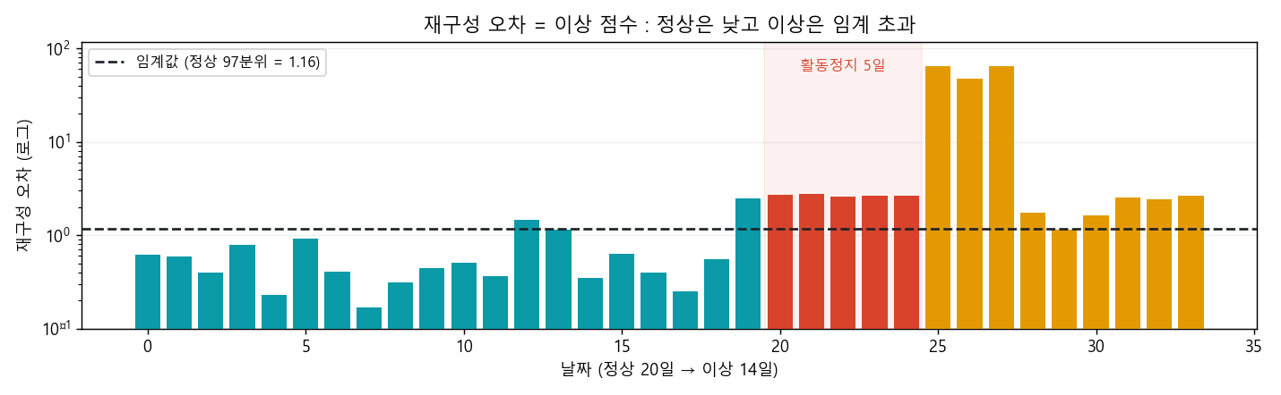
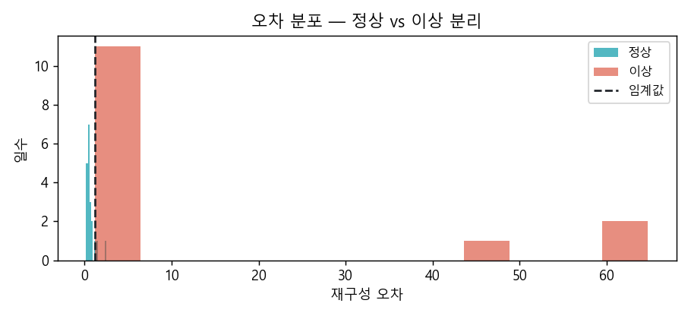
4. 방법론 및 결과
2026 KETI AI 융합 응용기술 아이디어 경진대회 2차 중간발표회
합성 1인가구 데이터로 오토인코더를 학습시키고 이상 4종을 주입해, 활동정지 5일 에피소드를 첫날 탐지했다
0.90
0.93
0.10
1일
F1 점수
재현율
오탐률 (FPR)
리드타임
재구성 오차 타임라인 · 정상 20일 → 이상 14일
오차 분포 · 정상 vs 이상
임계값 = 정상 97분위 (1.16)
정상은 낮게, 이상은 꼬리로 분리
읽는 법
· 활동정지(고독사형) 5일 에피소드를 첫날 탐지 — 리드타임 1일
· 정상일은 대부분 임계 아래 → 오탐률 10%
· 라벨 없이 ‘정상’만 학습해 얻은 결과
· 출장·여행 등 예외는 즉시 경보 대신 사후 확인으로 헛알림 억제
· 학습 데이터 : AI Hub NILM 110가구(정상 패턴) + 합성 1인가구 · train/holdout 분리 · 자취방 실측 검증은 다음 단계

Slide 9
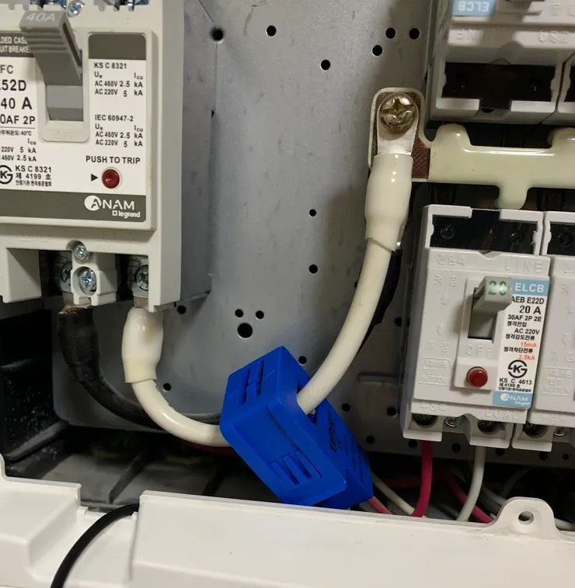
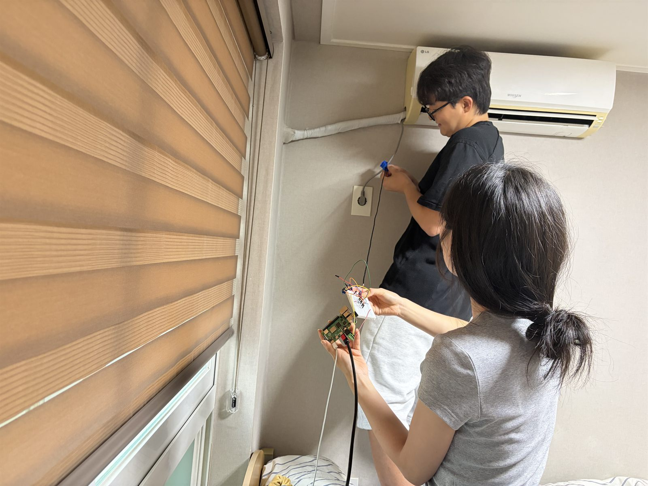
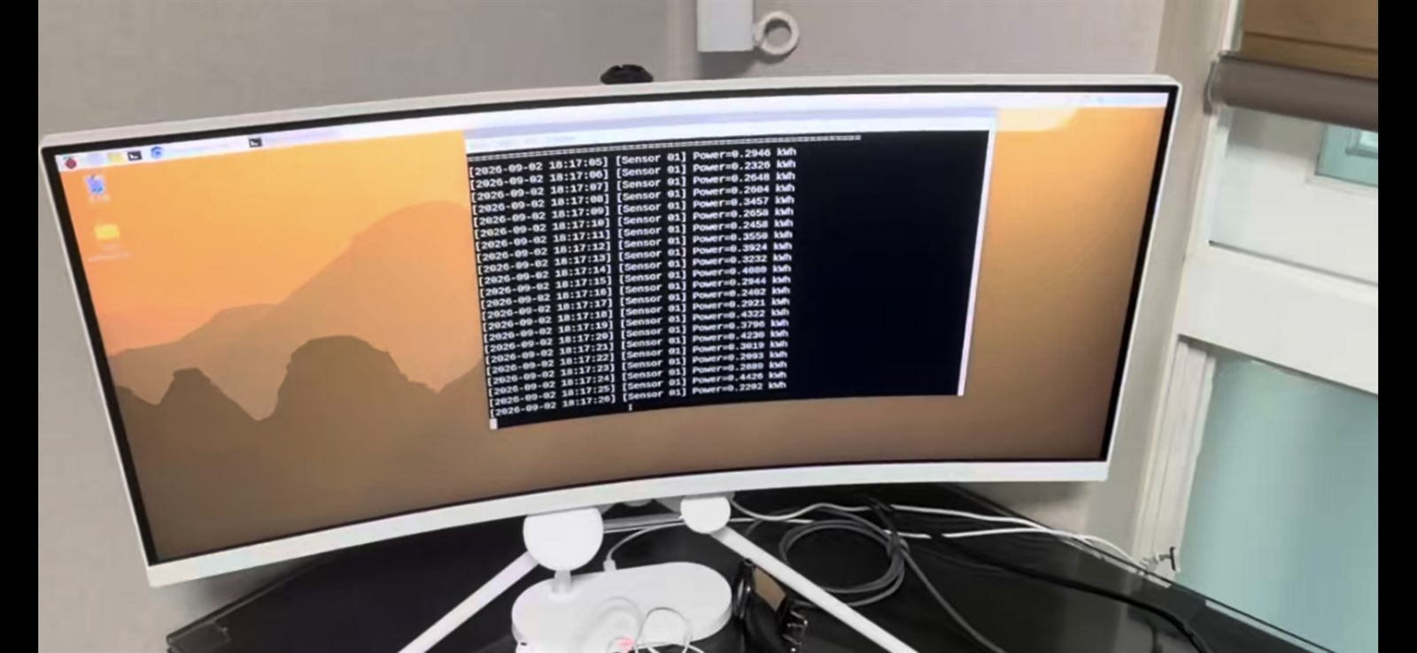
4. 방법론 및 결과
2026 KETI AI 융합 응용기술 아이디어 경진대회 2차 중간발표회
분전반 CT센서 설치
자취방 현장 측정
실측 데이터 스트림
분전반 전선에 CT센서(SCT-013)를
물려 집 전체 전류를 실측
라즈베리파이 + CT센서로
1인가구 전력을 직접 수집
[Sensor 01] Power=… kWh
초 단위로 찍혀 저장되는 실측 로그
측정 구성 : 저가 부품으로 온디바이스 계측
· Raspberry Pi 5
· CT 센서 (SCT-013)
· 브레드보드 · ADC
· 로컬 저장
예측·이상탐지를 집 안에서 구동
분전반 전류 비접촉 실측
센서 신호를 Pi가 읽도록 변환
데이터는 집 밖으로 나가지 않음

Slide 10
4. 방법론 및 결과
2026 KETI AI 융합 응용기술 아이디어 경진대회 2차 중간발표회

Slide 11
5. 멘토 피드백을 반영한 최종 계획
2026 KETI AI 융합 응용기술 아이디어 경진대회 2차 중간발표회
개념 검증(PoC)과 라이브 웹 데모, 자취방 실측을 마쳤다. 이제 실측 데이터로 검증하고 온디바이스로 통합한다
Step 1.
Step 2.
Step 3.
Step 4.
완료
9월
10월 초
10월 말
개념 검증 · 웹 데모
실측 데이터 검증
온디바이스 통합
실증 및 산출물
오토인코더 이상탐지 PoC
전력 거래·절감 로직 구현
라이브 포털 · 자취방 실측 개시
자취방 연속 측정 데이터 수집
합성→실측으로 성능 재검증
F1·리드타임·오탐률 산출
라즈베리파이5 이식·경량화
거래·절감·안전 통합 파이프라인
지연·소비전력 프로파일링
실가정 시범 운영
성능 보고서 · 라이브 데모
오픈소스 공개
1
2
3
4
기대효과 : 가정이 스스로 전기를 사고팔고, 아끼고, 지킨다
경제 : 실시간 요금·태양광 거래로 전기요금 절감, 누진 사전 회피
사회 : 취약계층 요금 부담 완화 + 고립가구 이상 조기 감지 (라파 한 대, 무클라우드)

